Slide 1
Поисковая и исследовательская деятельность педагога
Отыщи всему начало, и ты многое поймёшь К. Прутков
Маркина Е.М., учитель математики МАОУ СОШ №16 города Балаково Саратовской области

Slide 2
Что понимают под исследованием?
Исследование - один из универсальных типов мыслительной деятельности.
Источник исследования – стремление к познанию. Главная цель - установление истины, «того, что есть».
Основная ценность исследования - ценность процесса движения к истине (существование, бытие).

Slide 3
Что значит провести педагогическое исследование?
.
.
Осуществление инновационной деятельности, связанной с разработкой собственных идей, их обоснованием, изучением, доведением до уровня технологии.

Slide 4
Зачем учителю проводить исследование?
Оно помогает учителю:
1. Найти решение возникающих в процессе преподавания проблем, сделать образовательный процесс продуктивным; обновлять и развивать процесс преподавания.
2. Повышать квалификацию педагога.
3. Совершенствовать образовательный процесс как в целом, так и в отдельных его составляющих.
Необходимо заметить, что исследовательские проблемы могут быть как общие педагогические ( учебные и воспитательные), так и предметные
( то есть касающиеся образования по конкретному школьному предмету).

Slide 5
Проектная деятельность учащихся
ПОДГОТОВИТЕЛЬНЫЙ
поиск проблемного поля;
выбор темы и её конкретизация;
ПОИСКОВЫЙ
постановка цели проекта.
АНАЛИТИЧЕСКИЙ
анализ имеющейся информации;
сбор и изучение информации;
поиск оптимального способа достижения цели проекта (анализ альтернативных решений), построение алгоритма деятельности;
составление плана реализации проекта: пошаговое планирование работ;
ПРАКТИЧЕСКИЙ
выполнение запланированных заданий;
текущий контроль качества, самоконтроль;
внесение (при необходимости) изменений в конструкцию и технологию.
ПРЕЗЕНТАЦИОННЫЙ
Подготовка презентационных материалов;
Презентация проекта;
КОНТРОЛЬНЫЙ
анализ результатов выполнения проекта;
оценка качества выполнения проекта.

Slide 6
Методика работы над проектом

Slide 7
Список учебных достижений

Slide 8
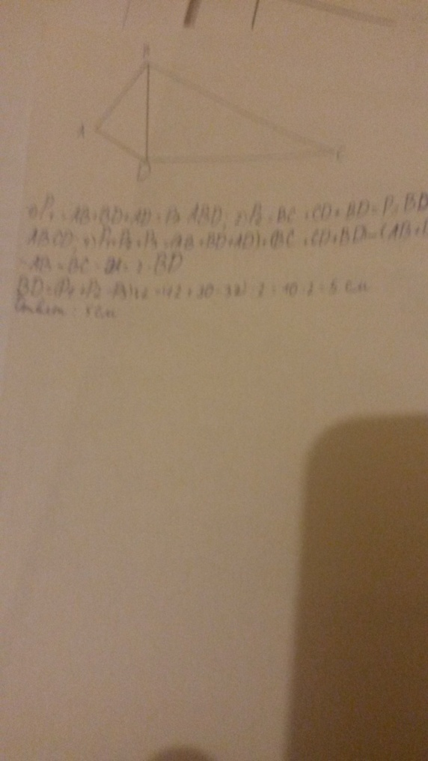
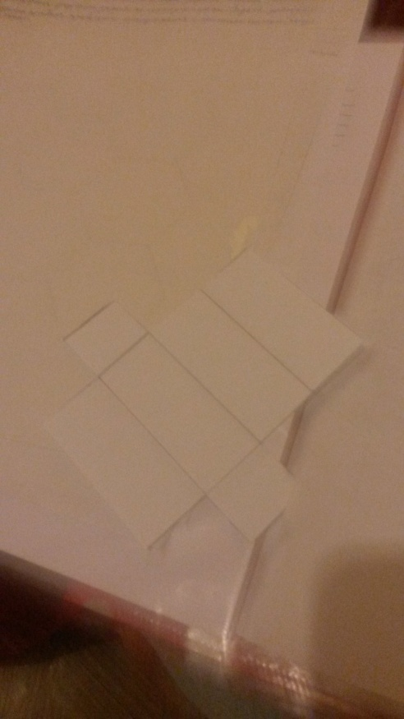
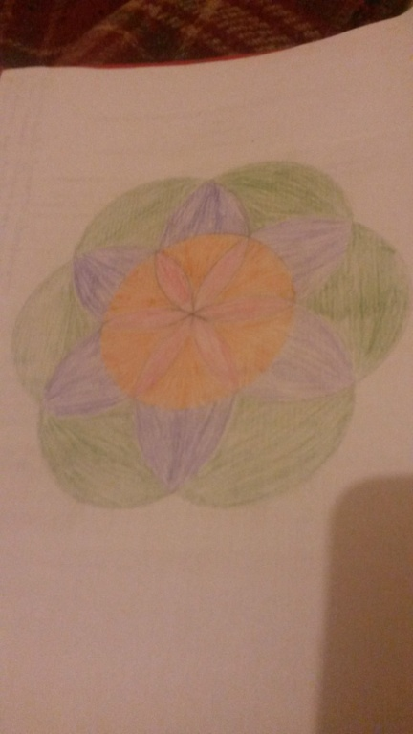
Математические проекты

Slide 9
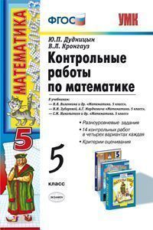
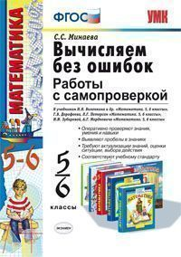
Диагностические виды работ

Slide 10
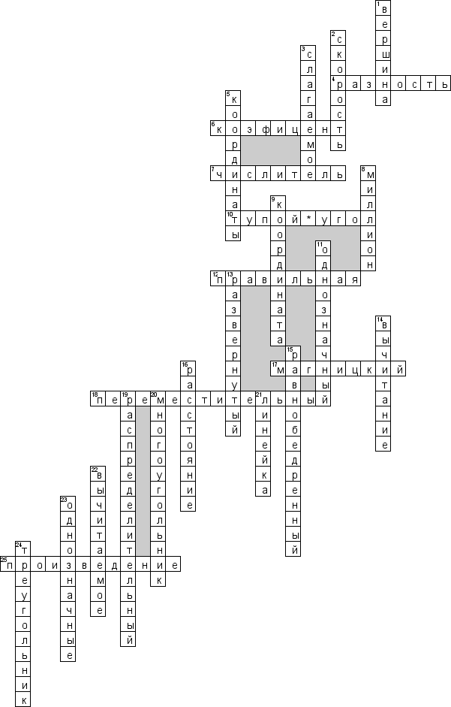
24. Геометрическая фигура обозначенная тремя отрезками

Slide 11
Пирамида Блума

Slide 13
Список используемых источников и литературы
http://mypresentation.ru/presentation/issledovatelskaya_deyatelnost
http://spisok-literaturi.ru/sozdat-titulni-list.html
http://schools.keldysh.ru/labmro
www.researcher.ru

